Slide 1
Task 7
Team Orange

Slide 2
Domain Model (lele)
Viele Elemente aus vorherigen Tasks herauskristallisiert (RE)
Relative, Patient, Doctor
Kommunikationsaustausch -> Pinnwand
Aufbau der Medikation (Medikament, Infos zu Medikament, Erinnerung)
Kalender
Erinnerung (Notifikation)
Notes:
Aus den Requirements Engineering

Slide 3
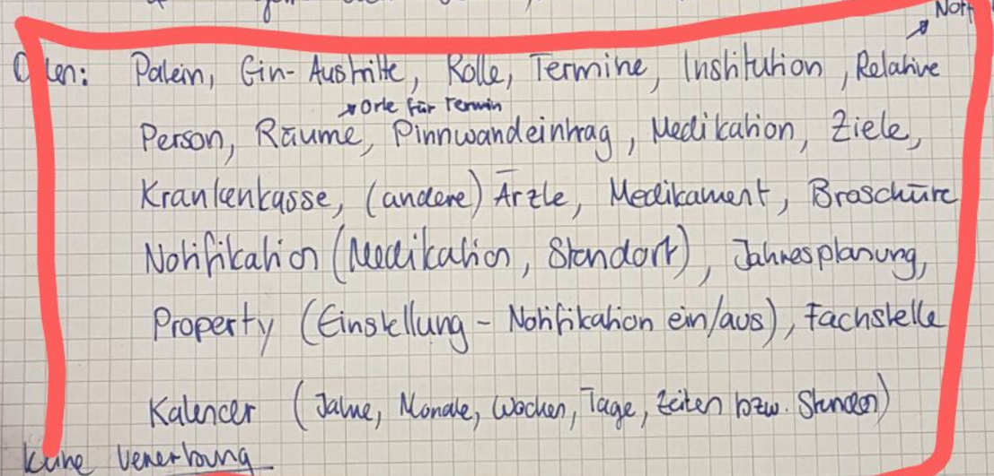
Entities

Slide 4
Responsive Driven Design (lele)
CRC Karte muss Joy noch hochladen
Notes:
War schon fast zu spät

Slide 5
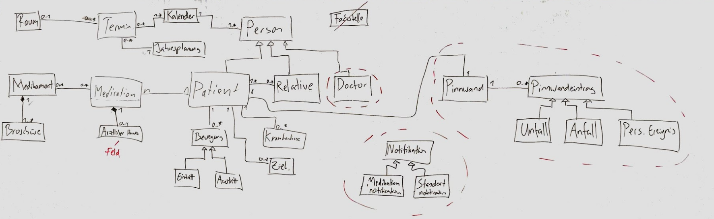
UML Draft (lele)
Notes:
Überlegt, was gehört ins Domain Model
Relative steht ziemlich alleine da

Slide 6
Sequenzdiagramm Krankenkasse ändern (säschu)
Krankenkasse update -> Remove old on patient, destroy old (not needed in database anymore), create new object (in database), add new one on patient

Slide 7
Sequenzdiagramm Erinnerung Medikation (Säschu)
Send medication notification: Create Notification (store in database), send created notification to relativ

Slide 8
UML Diagramm (Säschu)

Slide 9
Discussion

